Slide 1


ỦY BAN NHÂN DÂN QUẬN LONG BIÊN
TRƯỜNG TIỂU HỌC ÁI MỘ B
MÔN: TOÁN
LỚP 2
BÀI 15: Ki - lô- gam

Slide 2
TIẾT 2

Slide 3

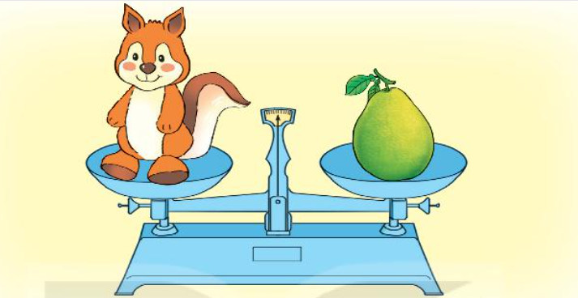
Ki – lô – gam
Con sóc cân nặng bằng 1 quả bưởi.

Slide 5

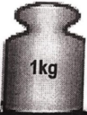
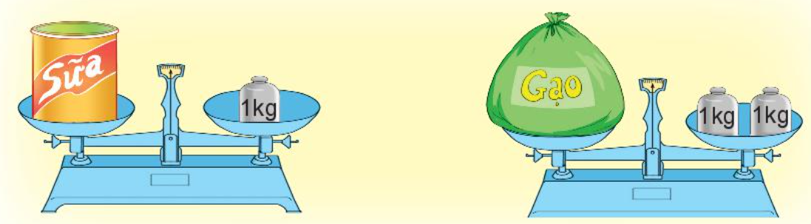
Ki – lô – gam
Đây là quả cân 1 ki – lô – gam:
Ki – lô – gam viết tắt là kg.
Hộp sữa cân nặng 1 kg.
Túi gạo cân nặng 2 kg.

Slide 6

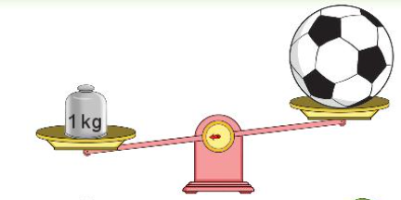
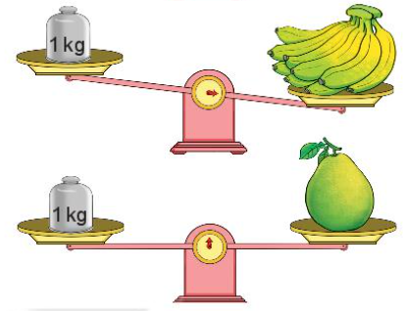
1
Đ, S ?
Quả bóng nhẹ hơn 1 kg.
Nải chuối nặng hơn 1 kg.
Quả bưởi cân nặng 1 kg.
Quả bóng nặng bằng quả bưởi.
Nải choối nặng hơn quả bưởi.
?
S
?
Đ
?
Đ
?
S
?
Đ

Slide 7


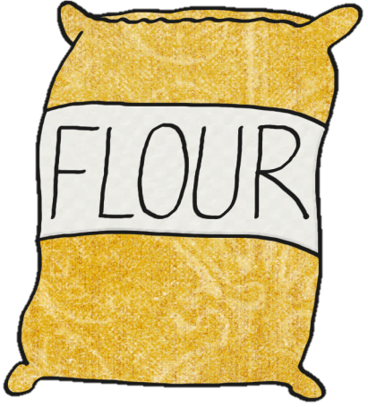
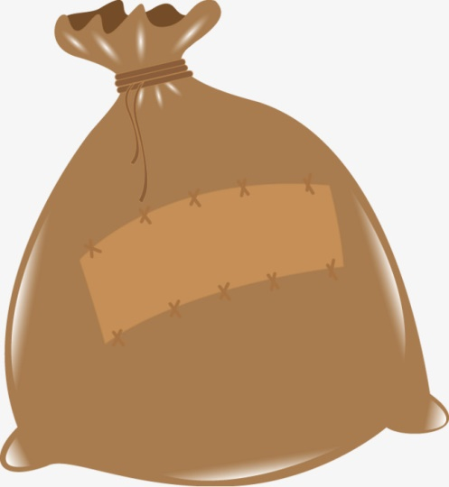

2
Đọc cân nặng của mỗi quả hoặc đồ vật dưới đây.
2 kg
3 kg
5 kg
10 kg
1 kg

Slide 8
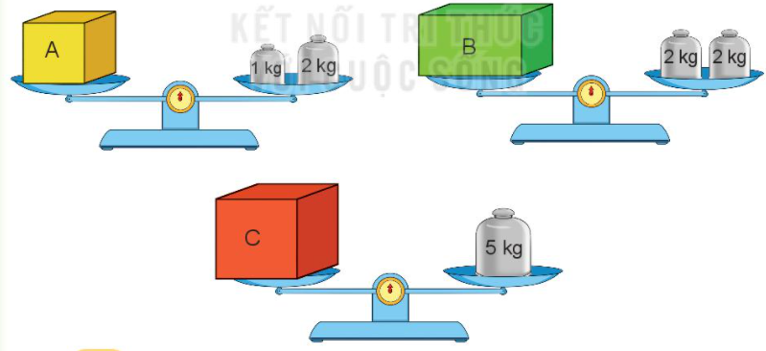
3
Quan sát tranh rồi trả lời câu hỏi
Số?
Hộp A cân nặng kg.
Hộp B cân nặng kg.
Hộp C cân nặng kg.
?
3
?
4
b) Hộp nào nặng nhất?
Hộp nào nhẹ nhất?
Hộp C
Hộp A
?
5

Slide 9
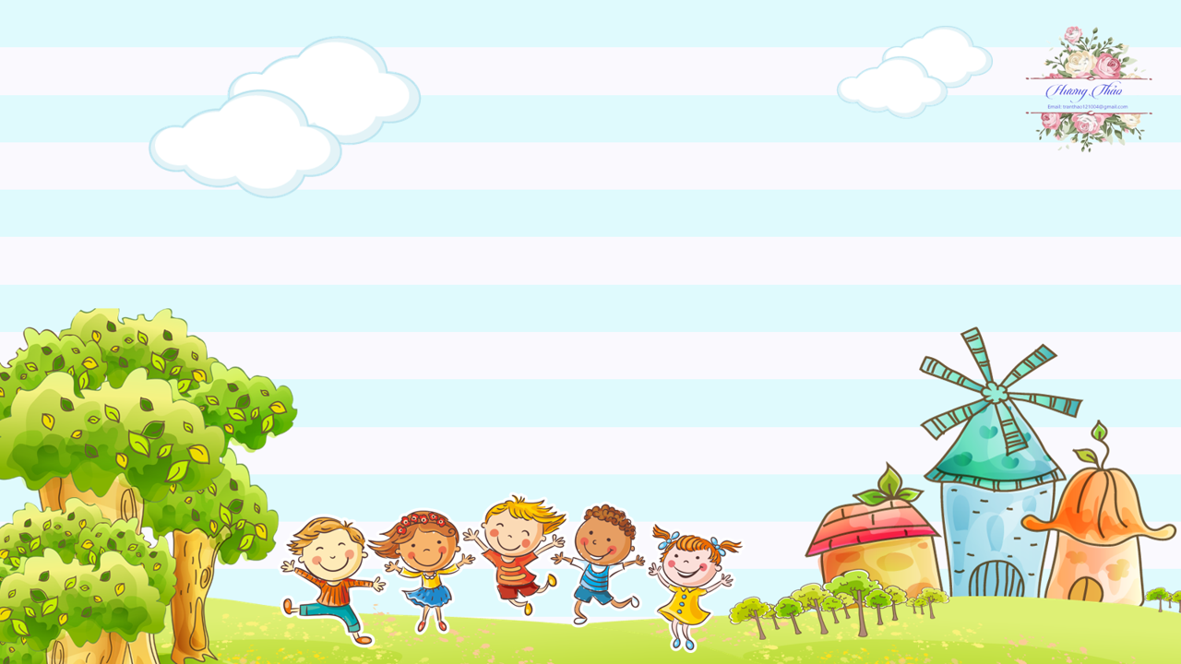
Củng cố bài học
Hương Thảo: tranthao121004@gmail.com

